Slide 1
프로그래밍 언어론 5주차 [복습]

Slide 2
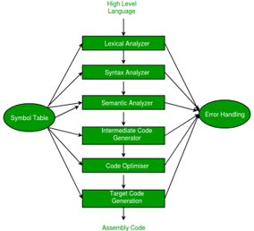
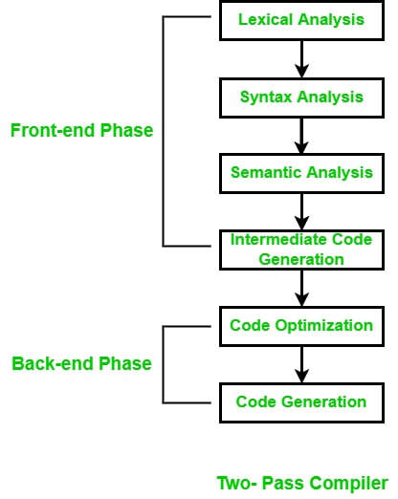

Slide 3
C 소스 파일 (hello.c)
C Preprocessor
전처리된 C 소스 파일 (hello.i)
Lexical Analyzer
(Scanner, Tokenizer)
C Compiler
Parser
Assembly 코드 파일(hello.S)
…
Assembler
Object 코드 파일 (hello.o)
Linker
Executable 코드 파일 (hello)

Slide 4
언어 기술(Description)의 문제점
한 프로그래밍 언어를 간명하면서도 이해하기 쉽게 기술(Description, 서술)하는 것은 어렵지만 필수적이다.
ALGOL 60과 ALGOL 68에서 처음으로 간명하면서도 형식적인(Formal) 기술(Description) 방법 사용 -> 이해하는데 어려웠음
언어 기술(Description)의 문제점
해당 언어 기술(Descritpion)을 이해야하는 사람의 부류가 다양함
초기 평가자: 언어 기술의 명료성이 중요
구현자: 언어 기술의 완전성과 정확성이 중요
사용자: 언어 참고 메뉴얼의 제공

Slide 5
Syntax와 Semantics
Syntax(구문론)
The form of expressions, statements, and program units
Semantics(의미론)
The meaning of expressions, statements, and program units
예
while (boolean_expr) statement

Slide 6
언어 기술(Description)의 문제점
Syntax와 Semantics는 서로 밀접한 관련
언어 설계가 잘되었다면 해당 언어로 작성된 문장의 의미(Semantics)를 구문(Syntax)으로 부터 직접 파악되어야 함
Syntax를 기술하는 것이 Semantics를 기술하는 것보다 쉽다.
언어의 Syntax를 명확하고 공통적으로 받아들여지는 기술 양식(방법)이 존재하지만 언어의 Semantics의 경우 아직까지 이를 명확하고 공통적으로 받아들여지는 기술 양식(방법)이 존재하지 않음

Slide 7
Syntax 정의의 문제점 (해결 과제)
Lexeme(어휘 항목)
형적적 문법으로 구분되는 최소한의 구분 단위
프로그래밍 언어의 형식적(Formal) 기술(Description)에서 Lexeme은 포함되지 않음
프로그래밍 언어의 Syntax (혹은 Grammar)의 기술에 포함되지 않음
어휘 항목은 여러 개의 그룹으로 나뉘며, 이렇게 나뉘어진 그룹은 토큰으로 대표(분류) 됨
Token(토큰)
의미적으로 구분되는 최소 단위
어휘 항목에 대한 한 부류
C 언어는 6개의 토큰이 있음
Identifier, Keyword, Constant, String literal, Operator, Separator

Slide 8



Syntax 정의의 문제점 (해결 과제)
void main()
{
int i = 0;
double pi = 3.14;
printf("Hello world\n");
}

Slide 9


Syntax 정의의 문제점 (해결 과제)
프로그래밍 언어 정의 방법
언어 인식기
언어 생성기
언어 인식기
정의된 문법으로부터 언어 L을 정의하고 주어진 문자열이 L에 포함되는지 판단
컴파일러의 어휘 분석기(Lexical Analyzer)와 구문 분석기(parser)에서 사용
언어 생성기
정의된 문법으로부터 언어 L을 생성하는 장치

Slide 10
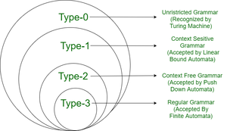
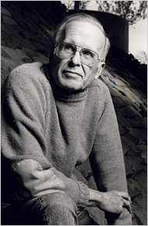
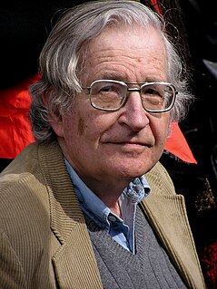
구문(Syntax) 기술의 형식적 방법
Grammar: 프로그래밍 언어의 구문(Syntax)를 기술하는데 이용되는 형식적인(Formal) 언어 생성 매커니즘
1928 ~
1924 ~ 2007
Chomsky Hierarchy

Slide 11
구문(Syntax) 기술의 형식적 방법
프로그래밍 언어와 문맥자유(Context-Free) 문법
프로그래밍 언어에 속한 토큰들의 형태는 정규문법(Regular Grammar)로 기술 가능 -> Lex
전체 프로그래밍 언어의 구문(Syntax)는 몇 가지 사항만 제외하면 문맥-자유 문법으로 기술 가능
Bakus-Naur 형식 (BNF)
1959년 John Bakus가 ALGOL 58을 기술하는 획기적인 논문을 발표
Peter Naur가 ALGOL 60을 기술하기 위해 약간 수정
BNF는 문맥자유 문법과 거의 동일

Slide 12
구문(Syntax) 기술의 형식적 방법
메타 언어: 다른 언어를 기술하는데 사용되는 언어
BNF는 프로그래밍 언어를 위한 메타 언어
BNF는 구문 구조에 추상화를 사용
<assign> -> <var> = <expression>
LHS(left-hand side): 정의하려는 추상화
RHS(right-hand side): LHS의 정의
RHS는 토큰, 어휘항목, 다른 추상화에 대한 참조로 구성
LHS에서 RHS로 연결(유도)을 규칙(Rule) 또는 생성(Production)이라고 함

Slide 13
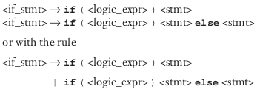
구문(Syntax) 기술의 형식적 방법
논터미널 기호(Nonterminal Symbol) 혹은 논터미널
추상화된 대상
터미널 기호(Terminal Symbol) 혹은 터미널
규칙에 포함된 어휘항목과 토큰
논터미널 기호는 두개 이상의 다른 정의를 가질 수 있음

Slide 14

리스트 명세
가변 길이의 리스트를 표현할 때 BNF에서는 재귀(Recursive)를 사용

Slide 15
문법과 유도
문법: 언어를 정의하기 위한 생성 장치
시작 기호(Start Symbol):
언어의 문장들 생성을 위한 최초의 시작점을 나타내는 특정 논터미널
프로그램 전체를 나타내며 흔히 <program>으로 명칭
유도(Derivation): 문장을 생성하기 위해 일련의 규칙을 적용하는 것
시작 기호 <program>으로부터 정의된 문법을 이용하여 문장들을 유도하며 유도는 문장 형태가 어떠한 논터미널도 포함하지 않을 때까지 수행

Slide 16
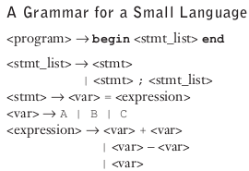
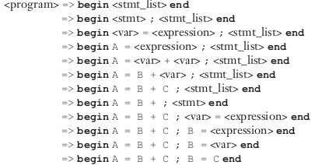
문법과 유도
주어진 문장
begin A = B + C ; B = C end
최좌단 유도(leftmost derivation)
이전 단계의 문장 형태에서 가장 왼쪽에 위치한 논터미널부터 대체(유도)하며, 최종에는 어떤 논터미널도 포함되지 않는 상태가 되도록 한다.

Slide 17
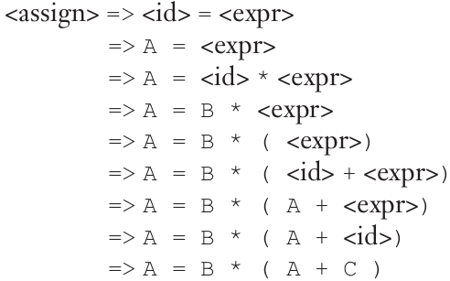
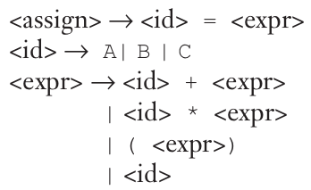
단순 배정문을 위한 문법
주어진 배정문
A = B * (A + C)
최좌단 유도

Slide 18
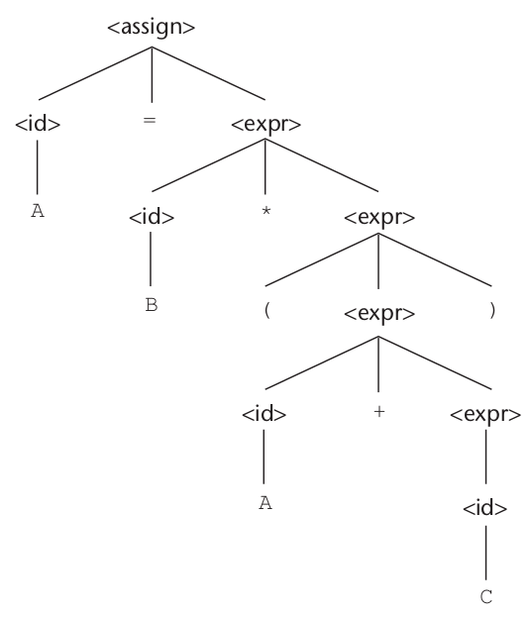
문법과 유도
파스 트리
정의된 문법을 이용하여 주어진 언어의 문장을 계층적 구문 구조로 기술이 가능 -> 파스 트리 (parse tree)
모든 중간 노드는 논터미널 (non-terminal) 기호
모든 잎 노드는 터미널 (terminal) 기호
파스 트리의 부분 트리(subtree)는 문장에 포함된 추상화의 사례

Slide 19
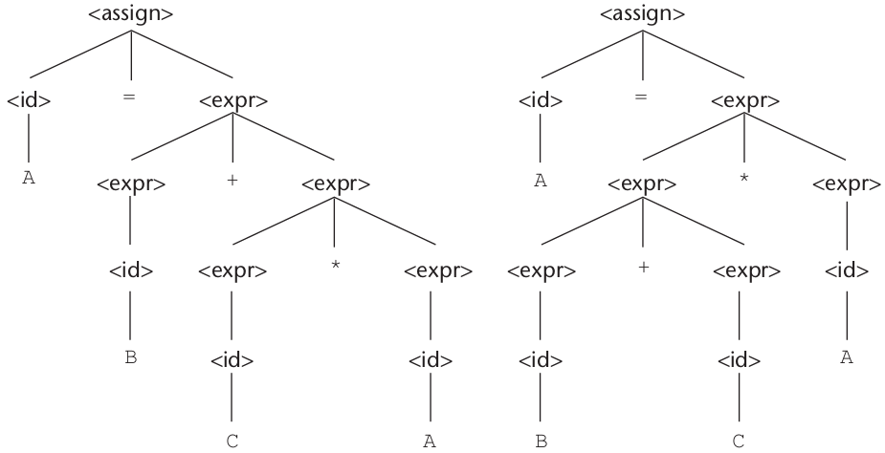
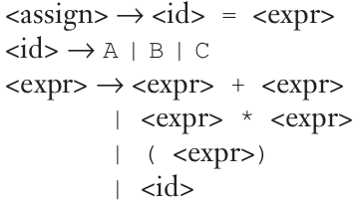
문법의 모호성
어떤 문법이 주어진 문장에 대해 두 개 이상의 다른 파스 트리를 생성할 경우 해당 문법은 모호성을 포함하고 있다고 한다.
상기 문법에 A = B + C * A 문장이 주어진 경우 두개의 파스 트리가 생성될 수 있음 -> 문법에 모호성이 있음
컴파일러는 구문 구조로 의미를 파악하기 때문에, 주어진 문장이 두개 이상의 파스 트리가 구축될 경우 의미를 결정할 수 없음

Slide 20
문법의 모호성 판단 여부
문법이 두 개 이상의 최좌단 유도를 갖는 문장을 생성
문법이 두 개 이상의 최우단 유도를 갖는 문장을 생성
문법이 모호할 경우 해결책
파서 설계자가 비문법적 정보를 제공하여 올바른 파스 트리를 구성
모호한 문법을 모호하지 않은 문법으로 재 작성

Slide 21
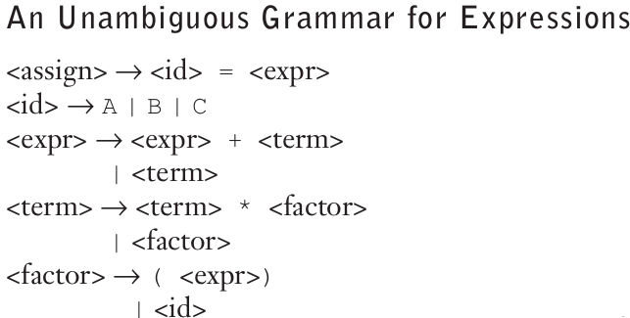
문법의 모호성: 연산자 우선순위
파스 트리의 낮은 곳에 위치하는 항목들이 높은 곳에 위치한 항목보다 먼저 계산된다.
연산자 우선 순위의 도입 -> 연산자 우선 순위가 낮은 대상체를 먼저 생성 -> 연산자 우선 순위가 높은 대상체를 파스 트리의 하위에 위치하게 함으로써 모호성을 제거

Slide 22
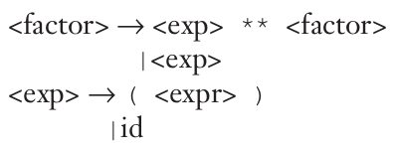
문법의 모호성: 연산의 결합 규칙
동일한 우선순위를 갖는 연산자가 포함된 경우 어떤 연산자가 먼저 계산되어야 하는지를 나타내는 규칙
A + B – C 의 경우 +, -중 어느 쪽을 먼저 계산해야 하는가? 좌결합 우선
좌결합 규칙
좌순환적 표현은 좌결합 규칙을 기술한다.
RHS의 시작 위치에 LHS가 나타나는 경우
중요한 구문 분석 알고리즘을 허용하지 않음
좌순환을 제거하던지 혹은 비문법적 요소로 컴파일러에서 지원
우결합 규칙
우순환적 표현은 우결합 규칙을 기술한다.
LHS가 RHS의 오른쪽 끝에 나타나는 경우

Slide 23
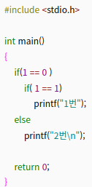

if-then-else를 위한 모호하지 않은 문법
Ada의 if-then-else BNF 규칙
<stmt> -> <if_stmt>가 추가시 모호성이 발생
Dangling else 문제
출력 결과는 무엇인가?

Slide 24

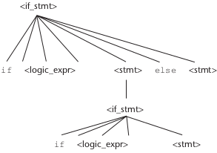
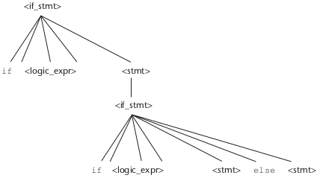
아래의 if-else는 두개의 파스 트리를 생성하는 예

Slide 25
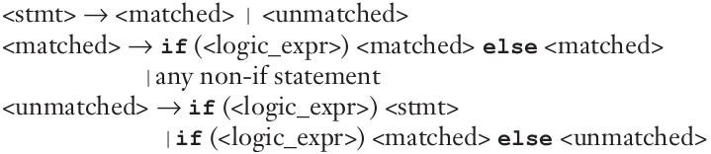
많은 언어(C, C++, Java 등)에서 else문의 규칙:
else문은 이전에 매칭되지 않은 가장 가까운 then(혹은 if)문에 매칭이 된다.
따라서 then(혹은 if)문과 else문 사이에 if문이 와야 한다면 else문을 동반하던지 혹은 해당 if문을 블럭내에 넣어야 함
상기의 규칙을 표현하기 위해 문법에서 matched와 unmatched로 나뉘어서 작성

Slide 26
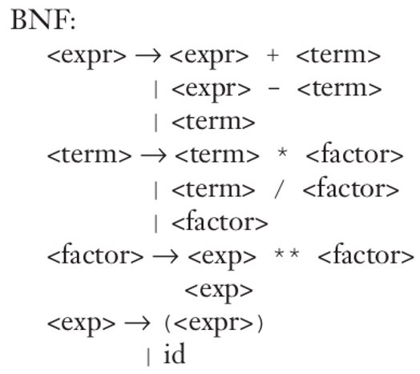
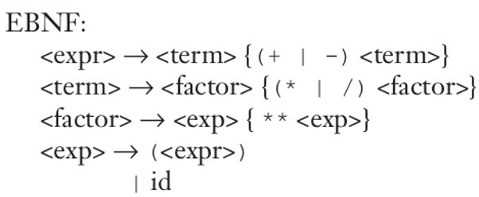
확장 BNF(EBNF)
BNF가 가진 사소한 불편을 해결하기 위해 제안
BNF보다 서술 능력이 향상된 것은 아니며 단지 가독성과 작성력만 향상

Slide 27
최근의 확장 BNF(EBNF)
화살표 대신에 콜론이 사용되고, RHS는 다음 줄에 표현
수직바(|)를 사용하여 여러 개의 RHS를 구별하는 대신에, 각 RHS를 단순히 별개의 줄로 표현
대괄호를 이용하여 선택 사항을 나타내는 대신에 아랫첨자 opt가 사용
소괄호 안에 포함된 요소들의 리스트에서 선택 사항을 표현하기 위해 | 기호를 사용하는 대신에 단어 "one of"가 사용
문법과 인식기
문맥-자유(Context-Free) 문법이 주어진 경우, 해당 언어를 인식하는 알고리즘 (인식기) 구축이 가능
Yacc: 구문 분석 생성기

Slide 28
프로그래밍 언어를 구현하는 세가지 접근
Compilation
고급 언어로 작성된 프로그램을 기계 코드로 번역
C, C++, COBOL 등 채택
Pure Interpretation
고급 언어로 작성된 프로그램을 소프트웨어 해석기(Interpreter)에 의해 해석 후 실행
HTML 문서에 포함된 JavaScript
Hybrid Implementation
고급 언어로 작성된 프로그램을 중간코드로 번역 후 이를 해석하고 실행
Java, Python, .Net 시스템 등 채택
JIT (Just In Time) 컴파일러로 성능 향상

Slide 29
C 소스 파일 (hello.c)
C Preprocessor
전처리된 C 소스 파일 (hello.i)
Lexical Analyzer
(Scanner, Tokenizer)
C Compiler
Parser
Assembly 코드 파일(hello.S)
…
Assembler
Object 코드 파일 (hello.o)
Linker
Executable 코드 파일 (hello)

Slide 30
프로그래밍 언어를 구현하는 세가지 접근
Compilation, Pure Interpretation, Hybrid Implementation 어느 방법을 채택하든 어휘 분석기와 구문 분석기 모두를 사용
구문 분석기(파서)는 형식적(Formal) 기술(Description)에 기반
BNF의 사용 -> 문맥-자유 문법 (Context-Free Grammar)
거의 모든 컴파일러가 어휘 분석과 구문 분석을 분리해서 수행
어휘 분석 - Lexeme 혹은 Token 분리와 같은 작은 규모의 언어 구조 처리
구문 분석 - 식, 문장, 프로그램 단위와 같은 큰 규모의 언어 구조 처리

Slide 31
어휘 분석을 구문 분석과 분리하는 이유
단순성
어휘 분석은 구문 분석에 비해 단순
어휘 분석 과정을 구문 분석과 분리함으로써 구문 분석기의 복잡성을 완화
효율성
어휘 분석이 컴파일 시간에서 상당한 부분을 차지 따라서 어휘 분석기의 최적화를 효율적으로 하기 위해 어휘 분석 부분과 구문 분석 부분을 분리
이식성
어휘 분석기는 파일을 읽어 들이는 과정에서 입력 버퍼를 활용 -> 플랫폼에 종속적
구문 분석기는 플랫폼에 독립적일 수 있음

Slide 32
어휘 분석
어휘 분석
주어진 문자열(프로그램)에서 특정의 문자 패턴과 일치하는 부분 문자열을 찾는 행위
어휘 분석기는 패턴 매칭기라고 불림
어휘 분석은 구문 분석에 선행함
기술적으로 어휘 분석기는 구문 분석기의 일부
어휘 (Lexme)
문자들을 모아서 구성한 논리적 그룹
토큰 (Token)
어휘들 분류를 위한 부류(Category)
토큰화 (Tokenize)
어휘를 토큰으로 분류

Slide 33
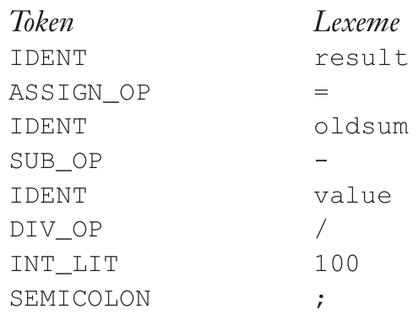
토큰화의 예

Slide 34
초창기 어휘 분석기는 소스 프로그램을 읽고 토큰화한 결과(Lexeme, Token)를 파일로 생성
오늘날은 구문 분석기의 부프로그램으로써 구문 분석기가 어휘 분석기를 호출하여 토큰화된 결과 (Lexeme, Token)를 받음
한번 호출에 하나의 토큰화된 결과를 받음
어휘 분석기의 역할
주석을 제거
심볼 테이블(Symbol Table) 구축
어휘 에러 탐지 및 통보
부동 소수점을 잘못 사용 등

Slide 35
어휘 분석기 구성 방법
정규 표현식을 이용하여 언어의 토큰 패턴에 대한 형식적 기술을 작성
Lex
언어의 토큰 패턴을 정의하는 상태 전이도 (State transition diagram)을 설계하고 이를 직접 구현
언어의 토큰 패턴을 정의하는 상태 전이도를 설계하고 이 상태도에 대한 테이블-구동 (Table-driven) 구현을 직접 구성

Slide 36
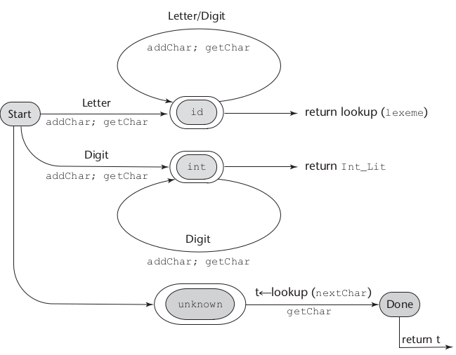
상태 전이도 (상태도, state diagram)
유향 그래프(directed graph)
노드는 상태 이름을 그 레이블로 가지고, 아크는 상태들 간의 전이를 야기하는 입력 문자들을 레이블로 가짐
유한 오토마타(finite automata)라 불리는 수학적 기계의 한 유형
정규 언어를 인식하게 설계
프로그래밍 언어의 토큰들은 정규 언어이고, 어휘 분석기는 유한 오토마타
어휘 분석에 필요한 상태 전이도는 매우 복잡함
어휘분석기는 심볼테이블을 구축
심볼테이블: 이름(Identifier)들로 구성된 데이터베이스 역할

